Slide 1
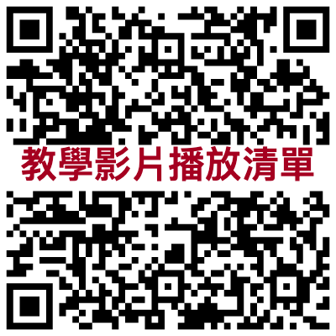
第01章 常見的資料結構
http://gg.gg/108IT-PlayList-YouTube

Slide 2

1-1 資料結構簡介
將資料依照一定規律存放的方法，就稱為資料結構（Data Structure）

Slide 3
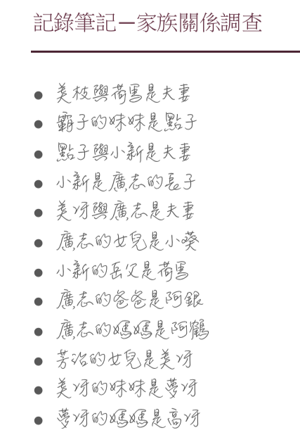
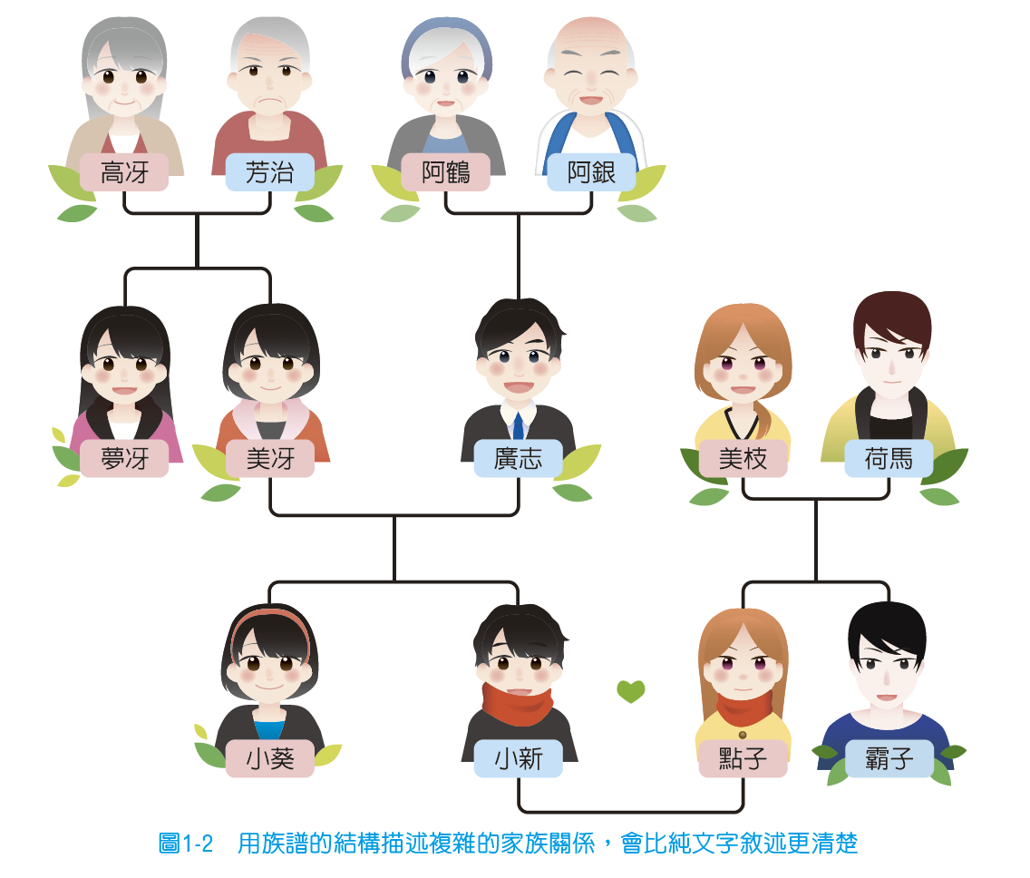
用族譜的結構描述複雜的家族關係

Slide 4

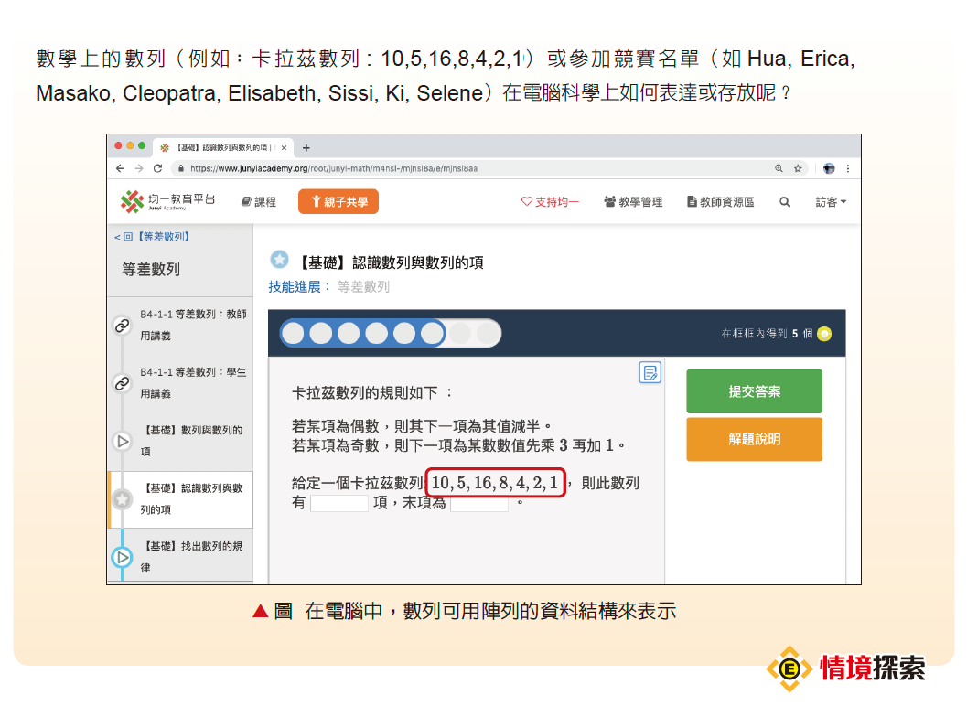
1-2 常見的資料結構
可以用陣列
解

Slide 5
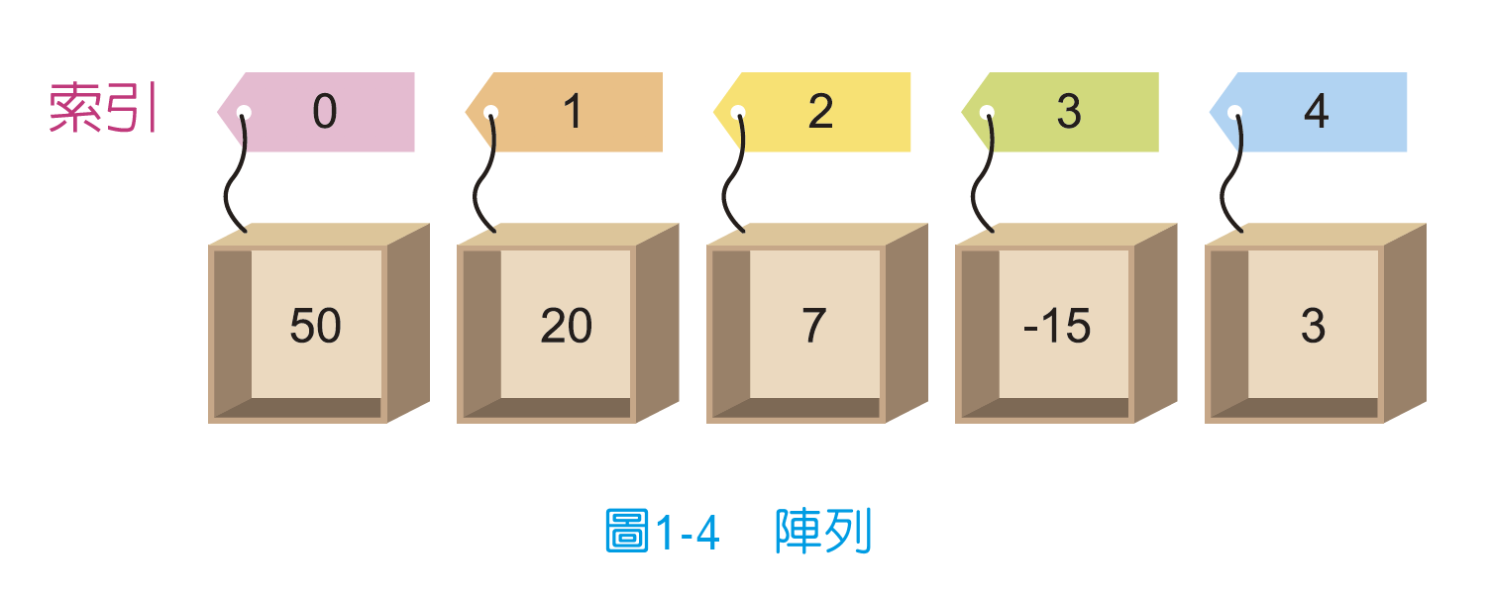
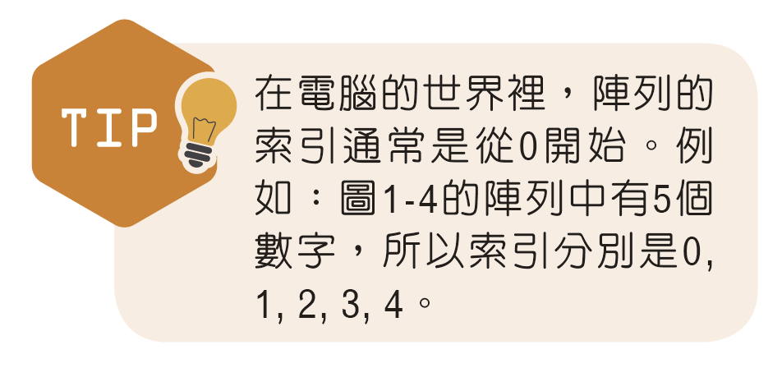
1-2 常見的資料結構
將同類型資料連續的放在一起，這種資料結構稱為陣列（Array）
例如：索引0可以取得數字50，這種長條狀的結構就稱為一維陣列。

Slide 6
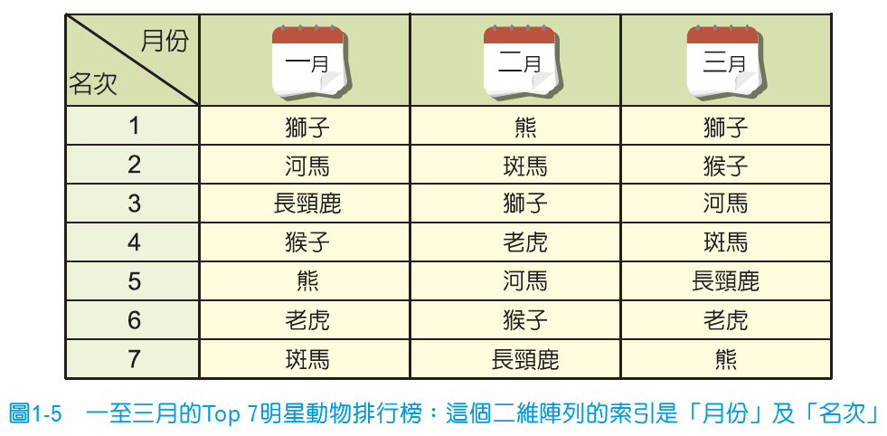
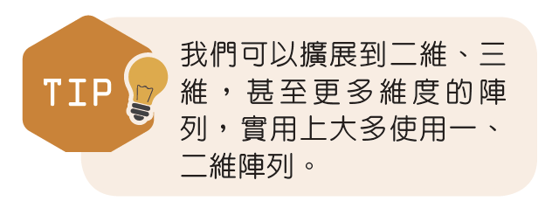
二維陣列
透過「一月」、「第1名」可以取得「獅子」

Slide 7
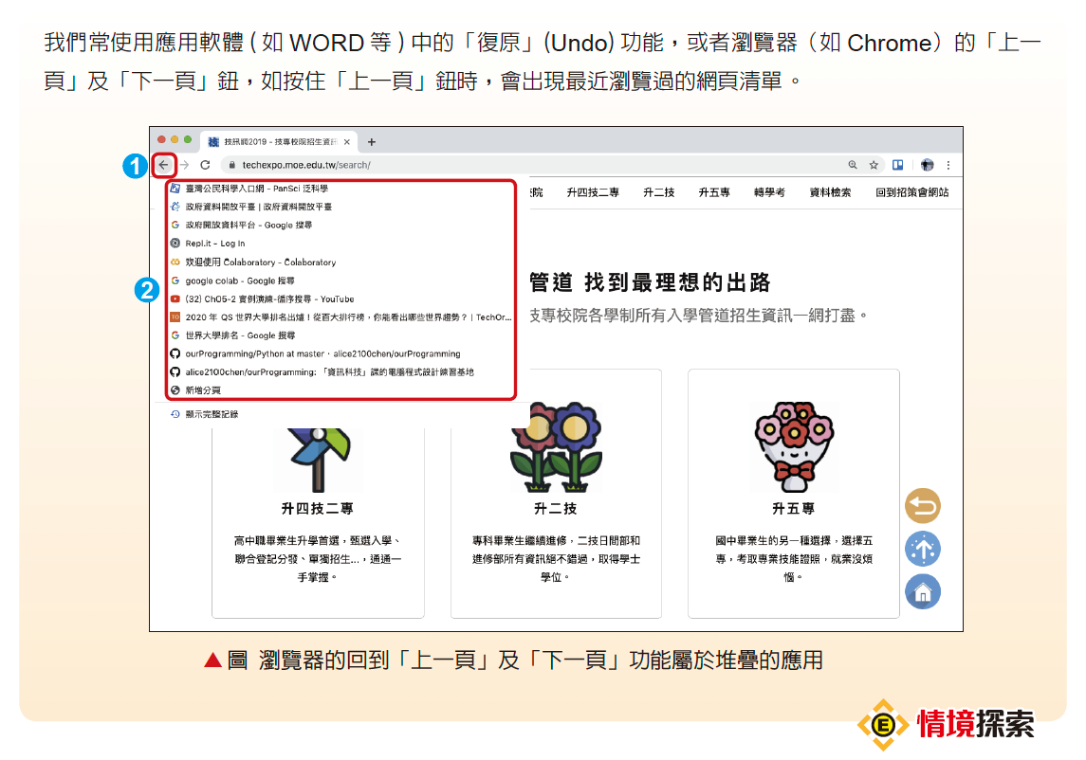
1-2 常見的資料結構

Slide 8
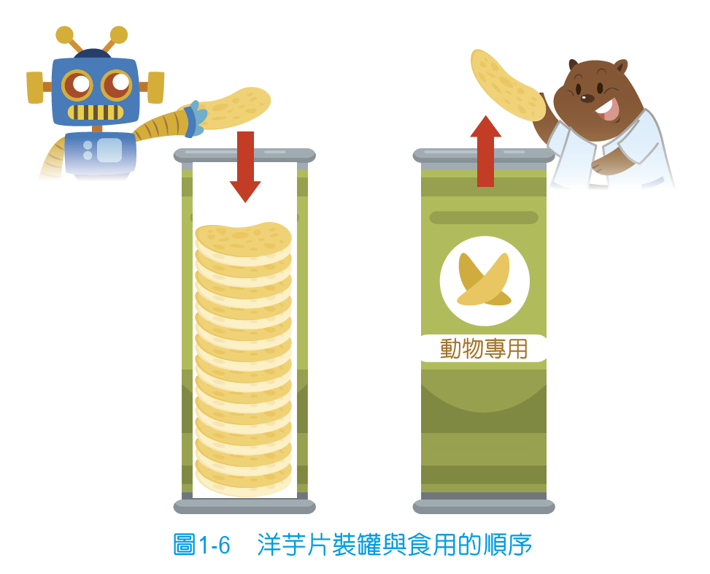
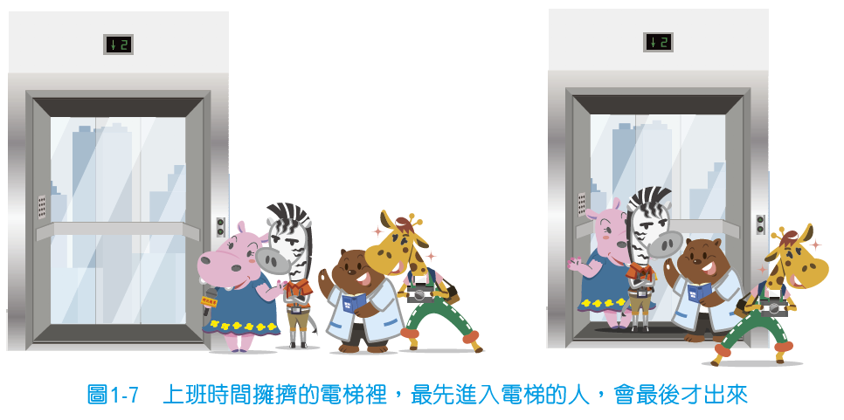
1-2 常見的資料結構
後進先出特性的資料結構稱為堆疊（Stack）

Slide 9
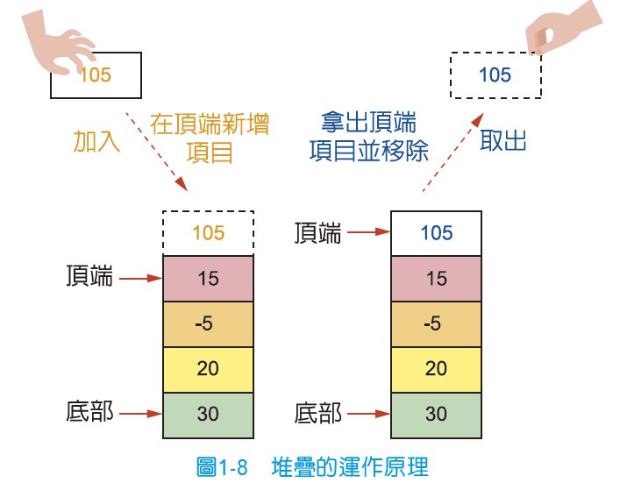
堆疊的運作原理
加入（Push）就好比把洋芋片裝入罐子內
取出（Pop）時，從頂端（Top）開始拿取

Slide 10
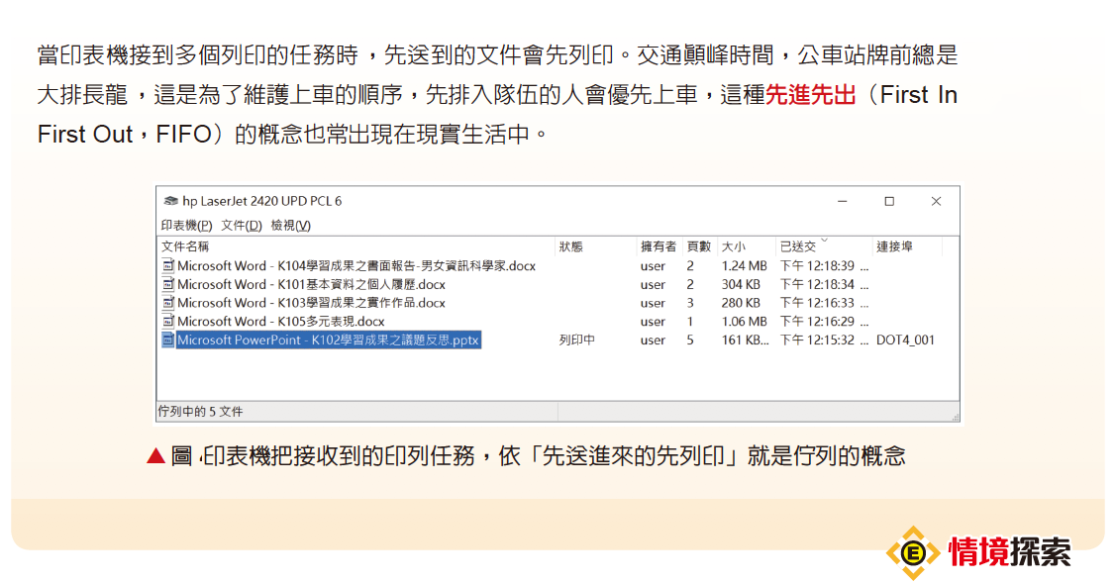
1-2 常見的資料結構

Slide 11
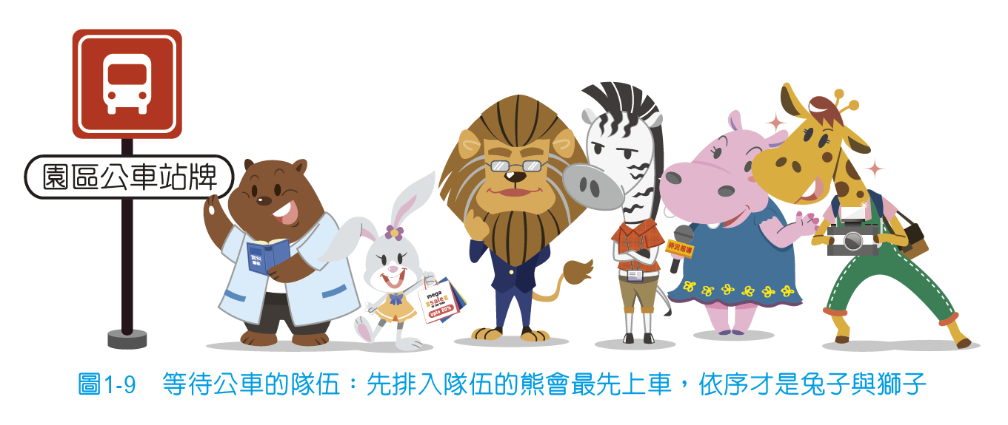
1-2 常見的資料結構
佇列（Queue）是一種符合先進先出原則的資料結構

Slide 12
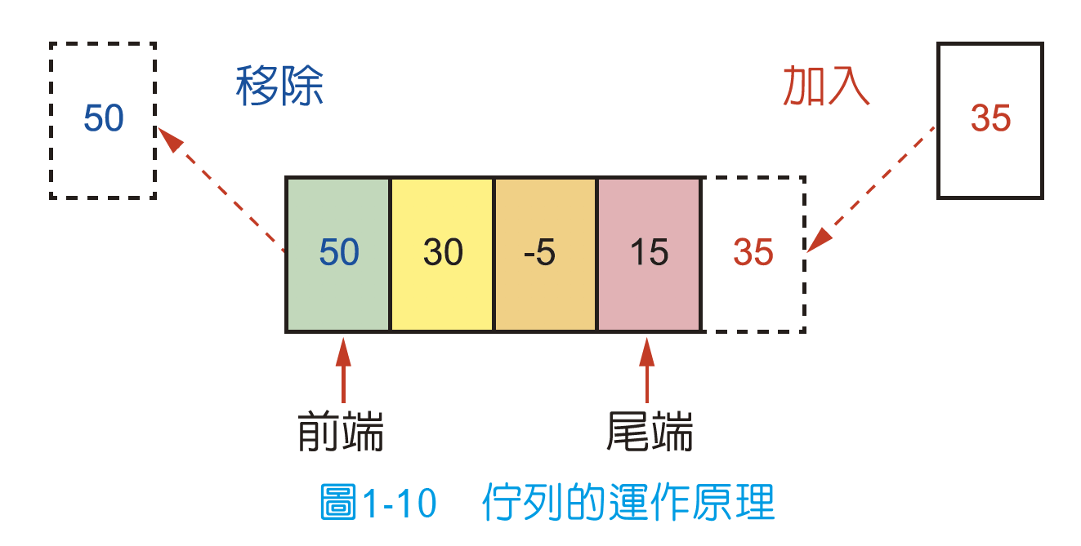
佇列的運作原理
加入（Enqueue）：從最尾端放入
移除（Dequeue）：從最前端拿取

Slide 13
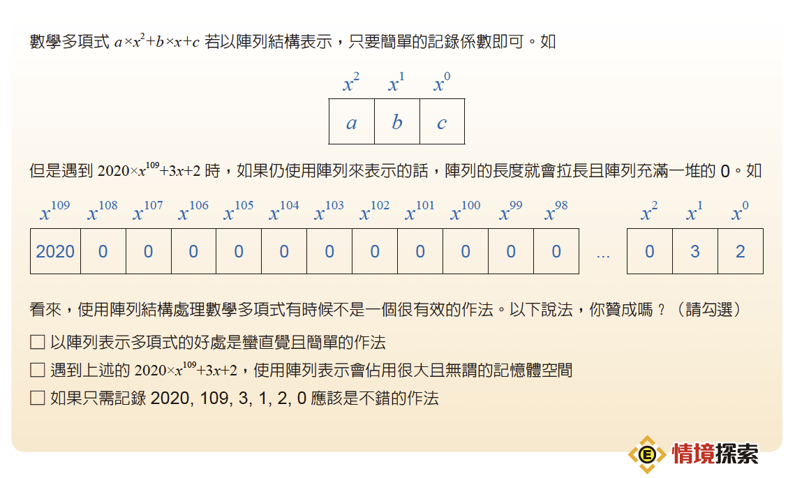
1-2 常見的資料結構
✓
✓
✓
解

Slide 14
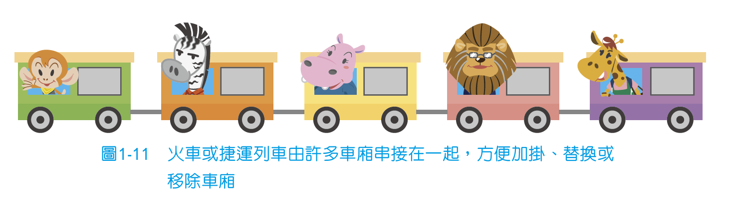
1-2 常見的資料結構
將物件串接在一起，方便增加或移除物件的方式，就是鏈結串列（Linked List）

Slide 15
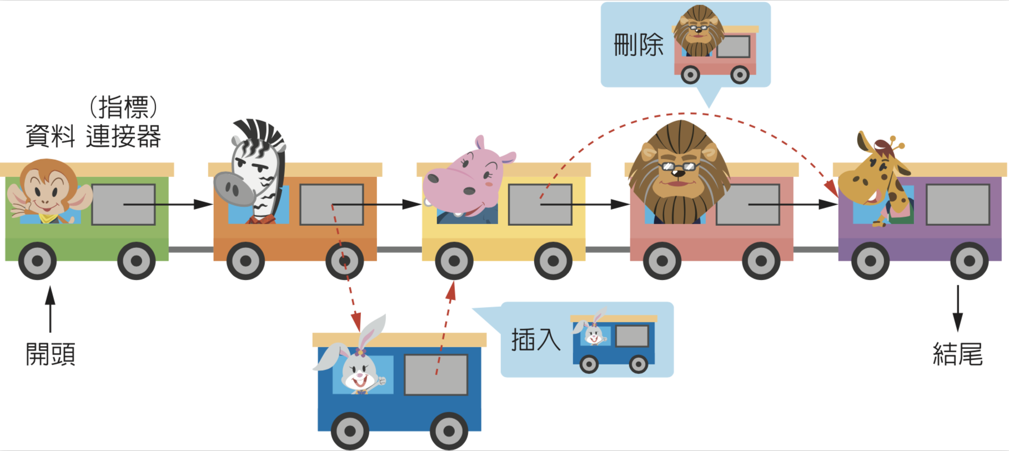
鏈結串列的運作原理
插入或刪除節點，就像火車可以依需求增加或減少車廂數量

Slide 16
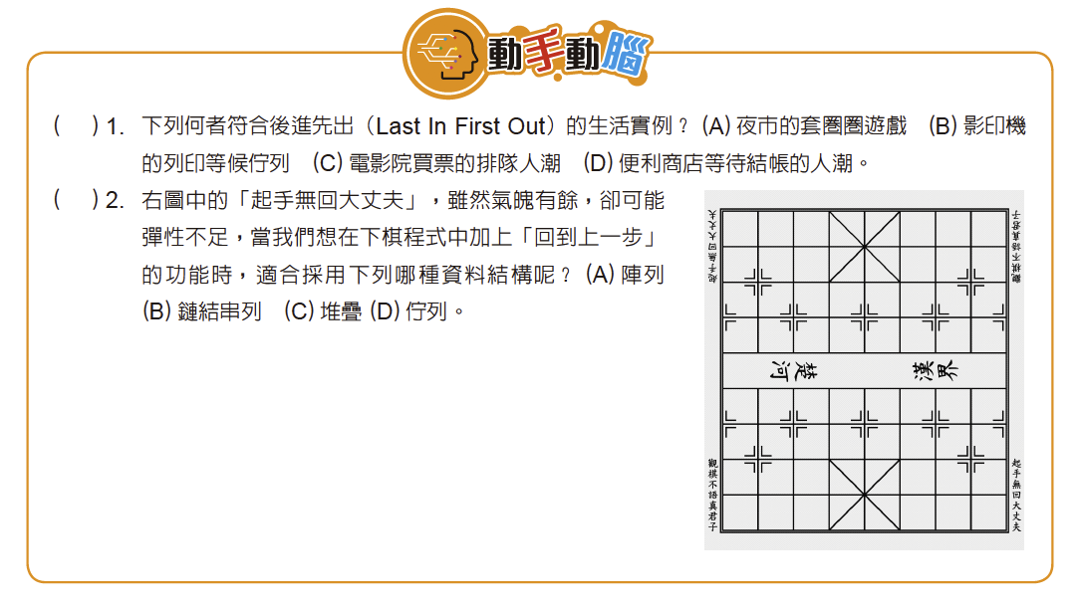
Ａ
Ｃ
解

Slide 17
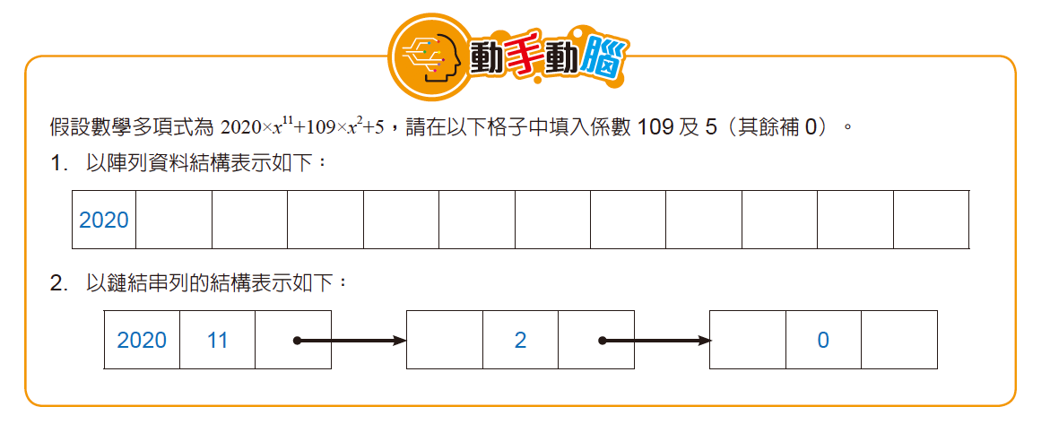
０
０
０
０
０
０
０
０
109
０
5
109
5
解

Slide 18
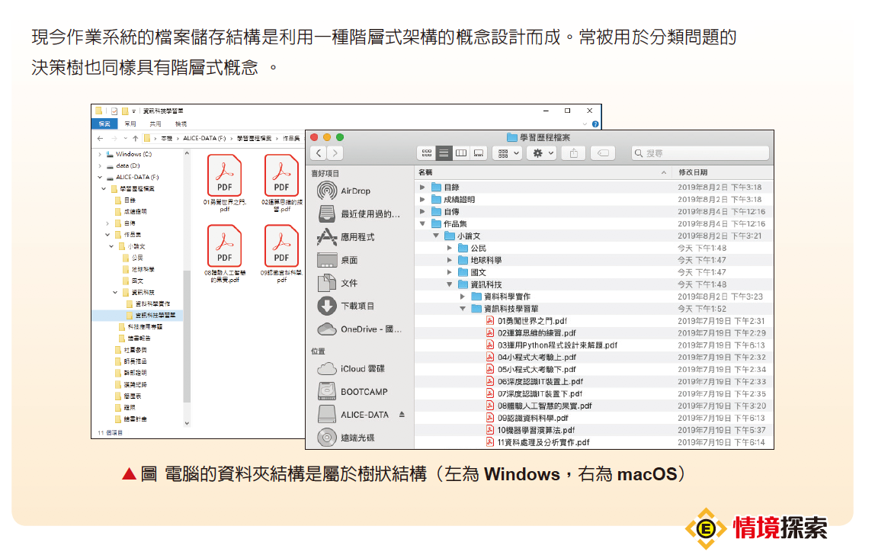
1-2 常見的資料結構

Slide 19
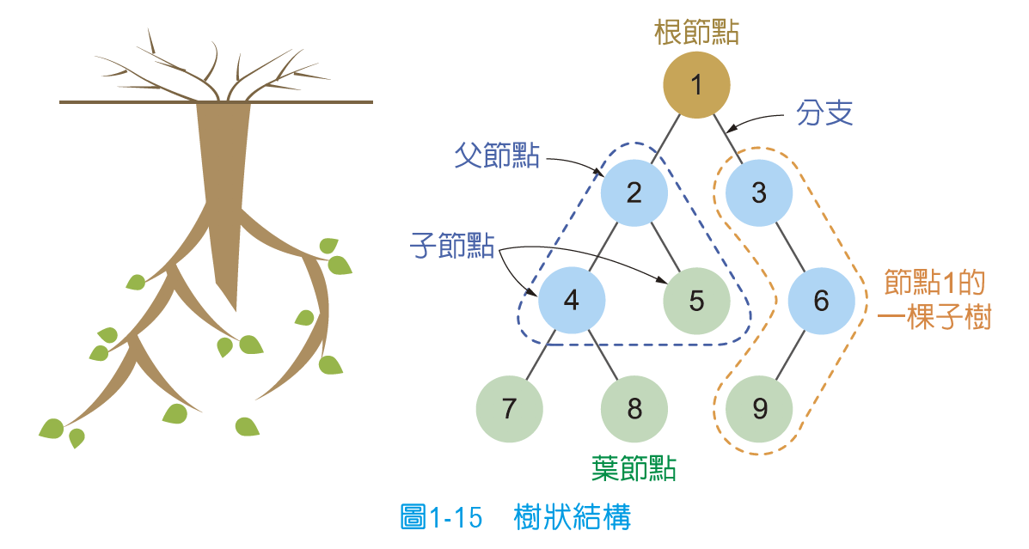
1-2 常見的資料結構
樹（Tree）是一種形狀類似樹木枝幹的資料結構（圖1-15），由節點（Node）與分支（Branch）組成

Slide 20
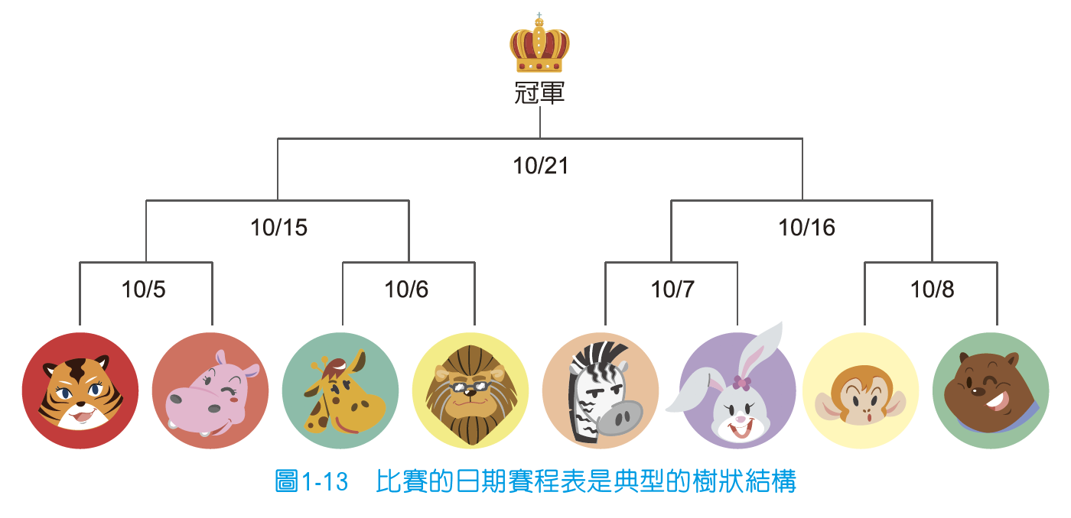
賽程表是典型的樹狀結構

Slide 21
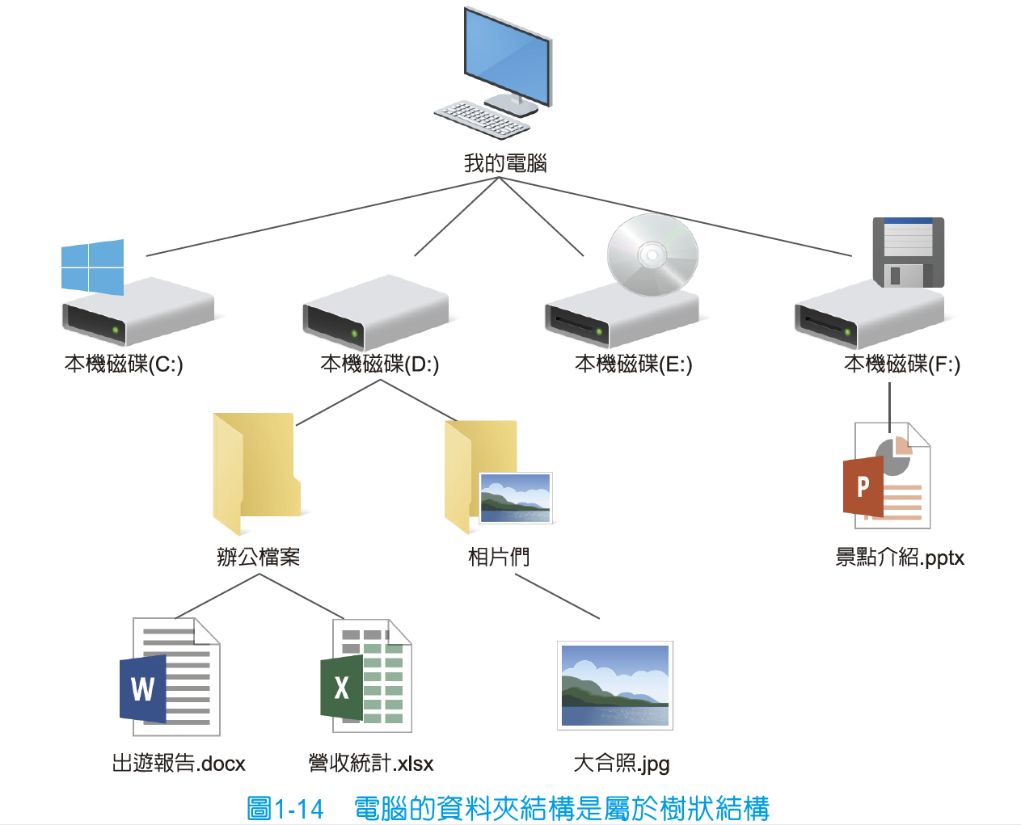
電腦的資料夾結構是屬於樹狀結構

Slide 22
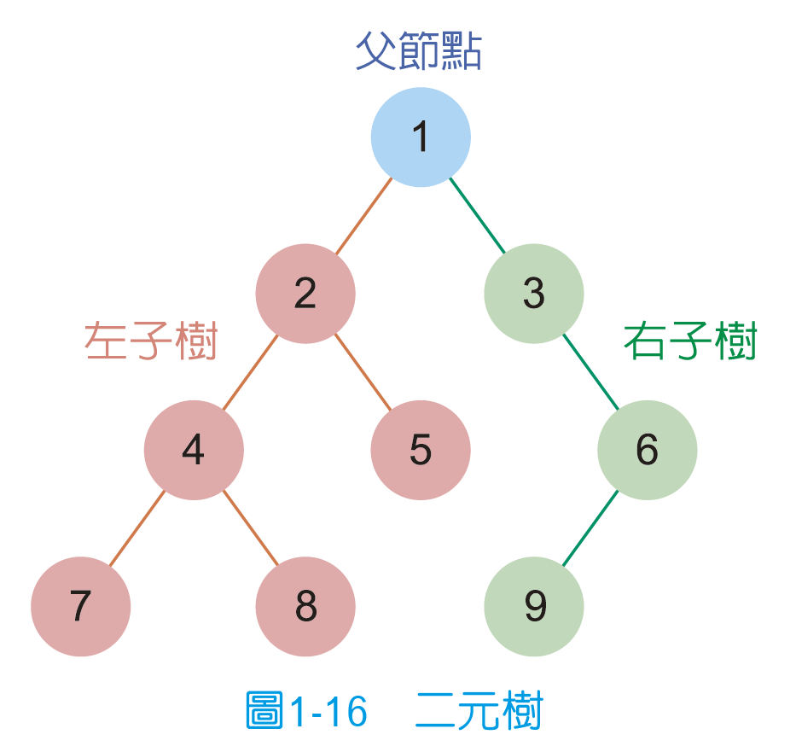
二元樹
二元樹（Binary Tree）是指每個節點最多只有兩個子節點的樹狀結構

Slide 23
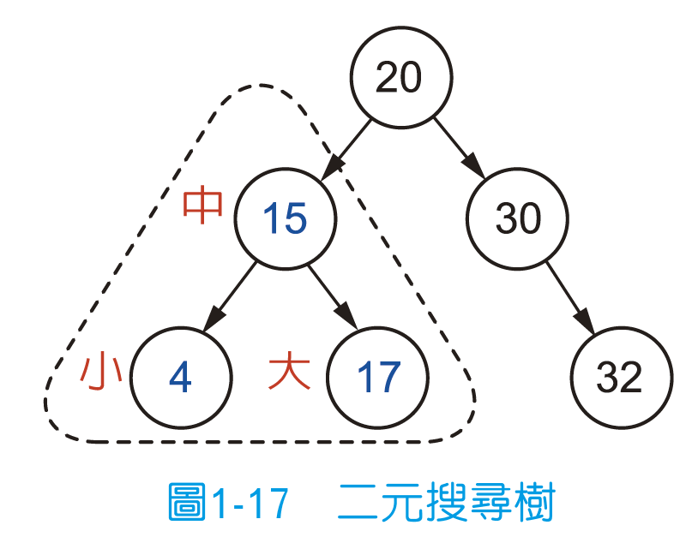
二元搜尋樹
二元搜尋樹（Binary Search Tree）是一種專門用來搜尋的樹狀結構
樹中每個節點的數值，都比其右子樹裡所有節點的數值小，同時也比其左子樹裡所有節點的數值大

Slide 24
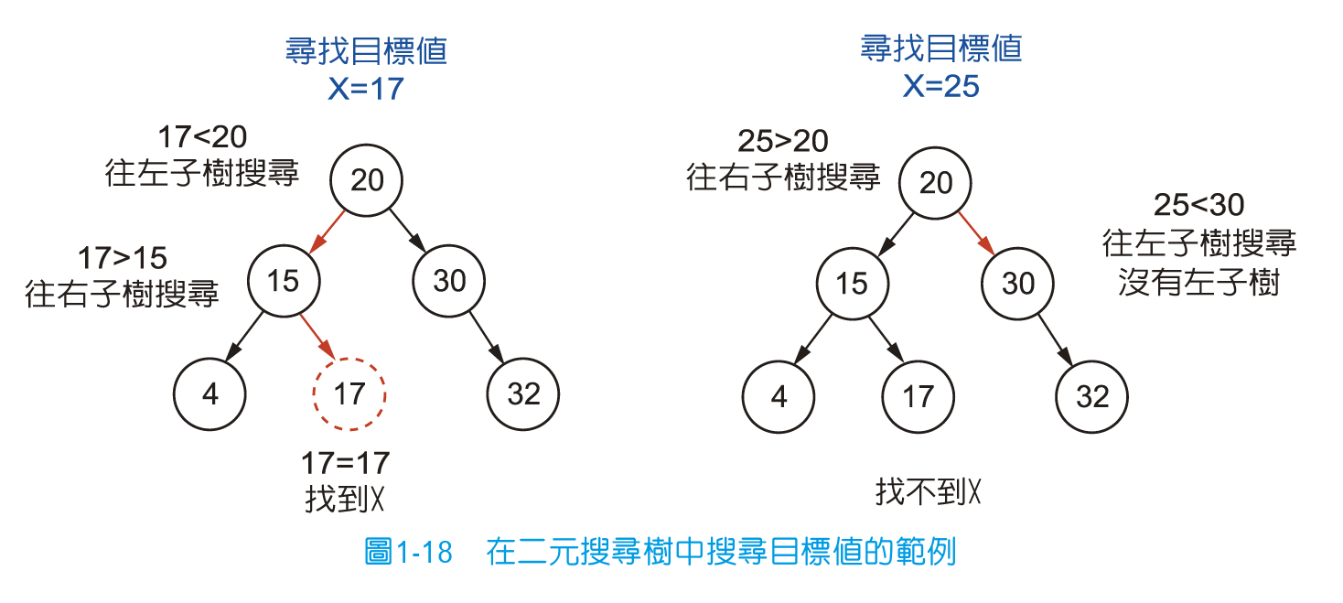
在二元搜尋樹中搜尋目標值
尋找目標值17時，比較
「是否17=20」、 「是否17=15」及 「是否17=17」
共比較3次
尋找目標值25時，比較
「是否」25=20」及
「是否25=30，
共比較2次

Slide 25
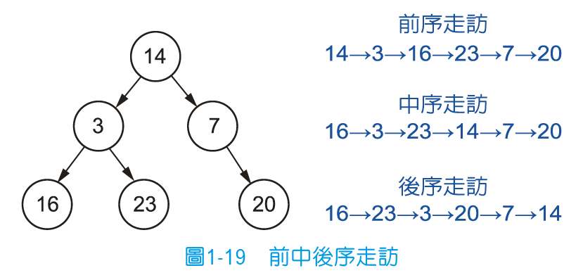
前中後序走訪
走訪：拜訪樹上的每一個節點
分為前序走訪、中序走訪與後序走訪

Slide 26
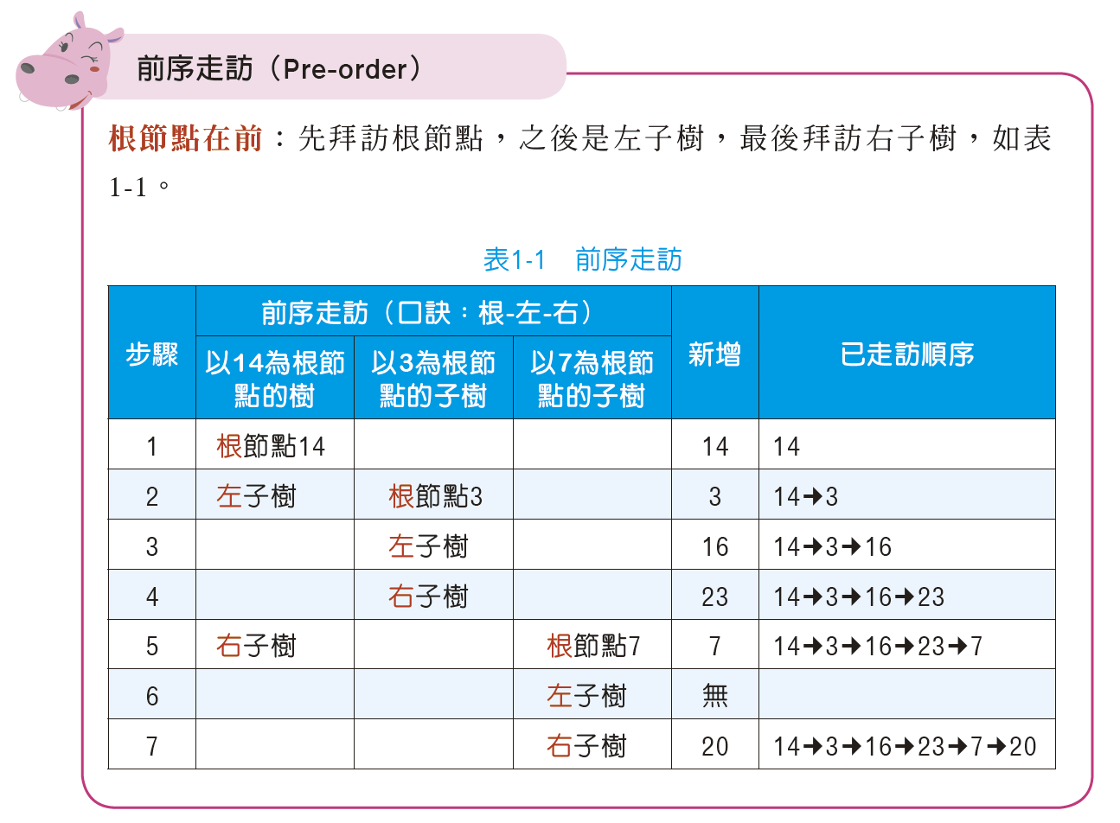
前序走訪

Slide 27
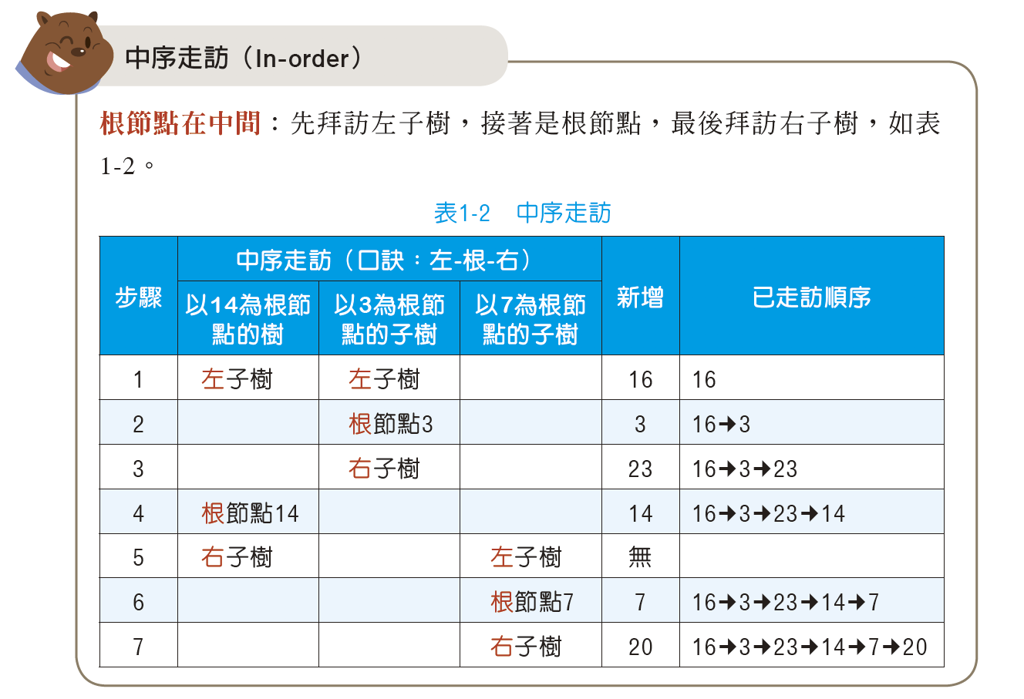
中序走訪

Slide 28
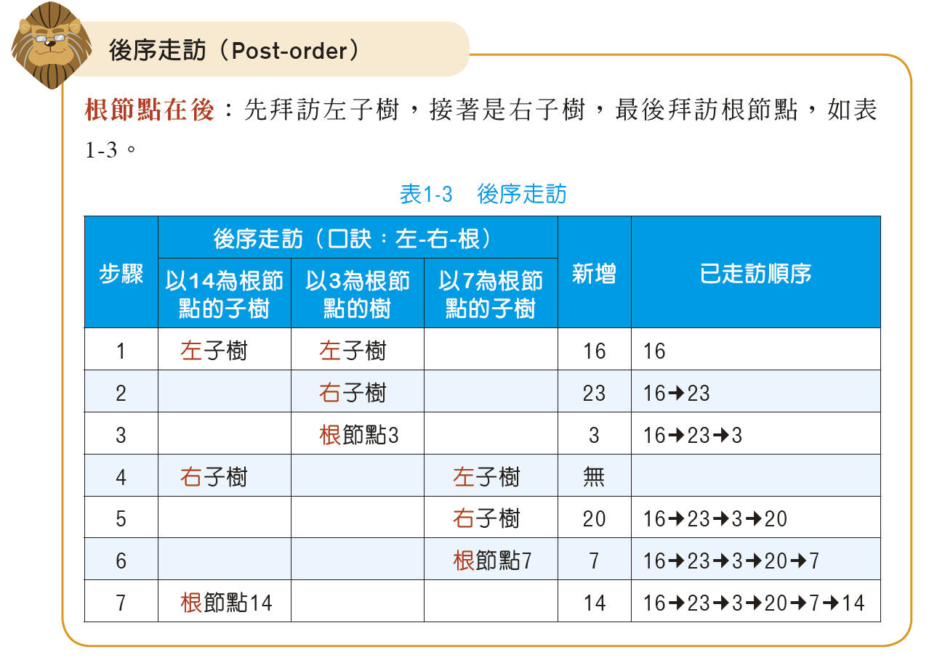
後序走訪

Slide 29
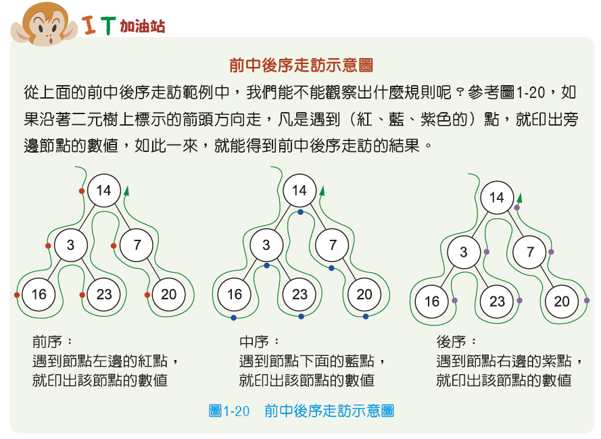

Slide 30
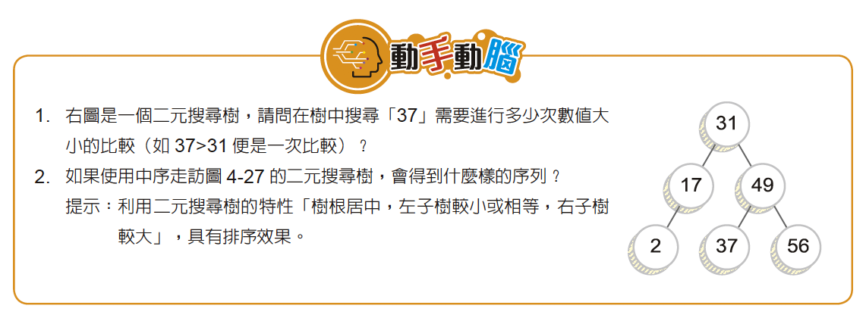
3
2, 17, 31, 37, 49, 56
解

Slide 31
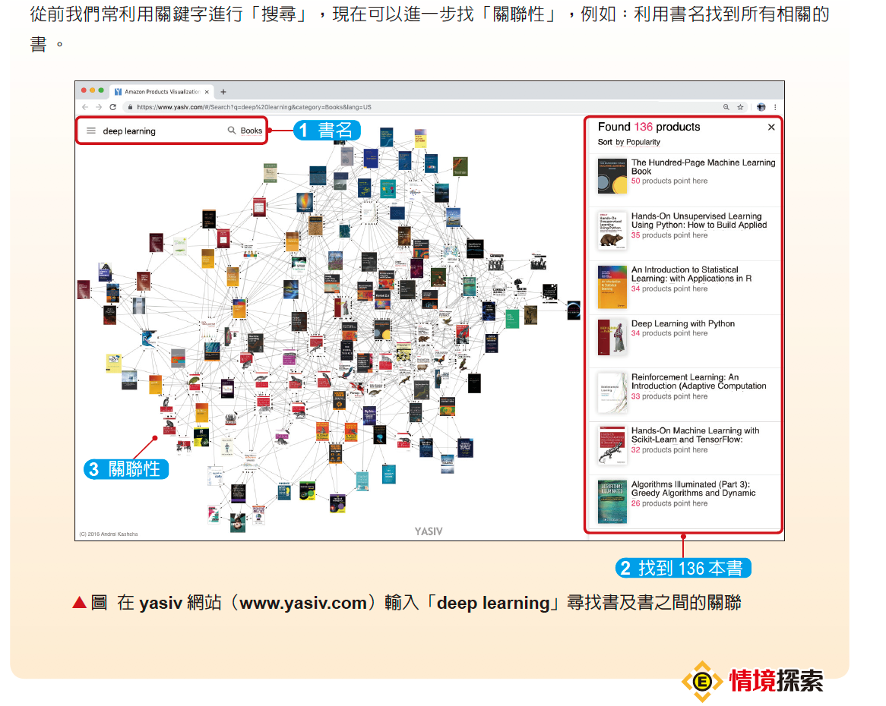
1-2 常見的資料結構

Slide 32
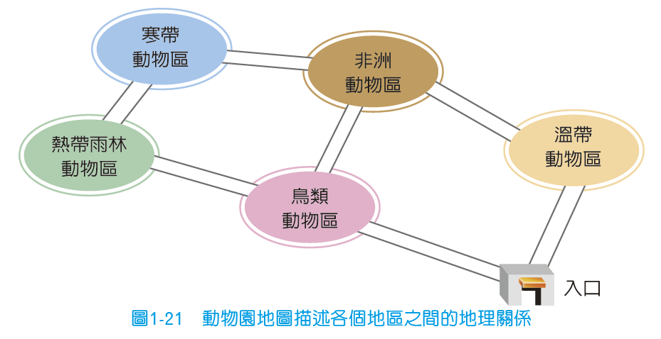
1-2 常見的資料結構
圖（Graph）：由數個節點（Vertex），以及連接著這些節點的邊（Edge）所組成的資料結構

Slide 33
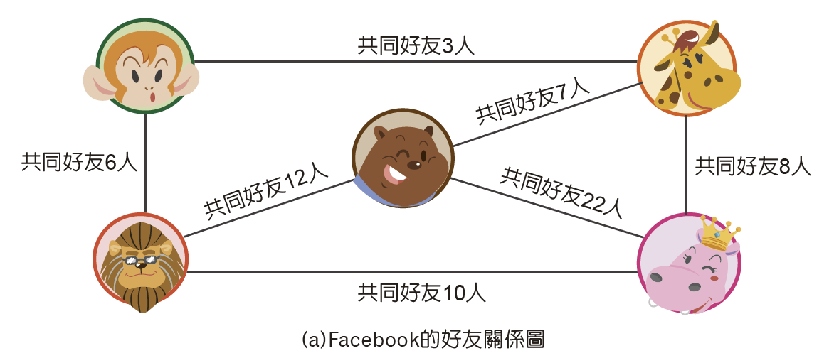
無向圖（Undirected Graph）
無向圖的邊沒有方向性
Facebook的好友機制中，成為好友後就可以看到彼此的貼文

Slide 34
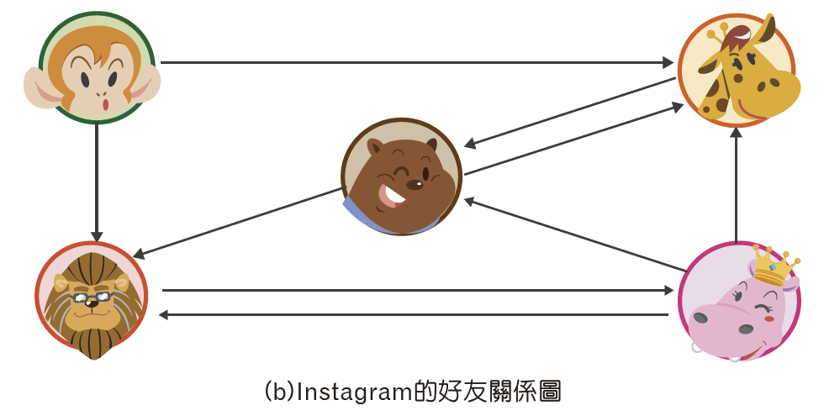
有向圖（Directed Graph）
有向圖的邊有方向性
Instagram需要追蹤對方才能看到對方的貼文，就算被追蹤，也看不到追蹤者的貼文

Slide 35
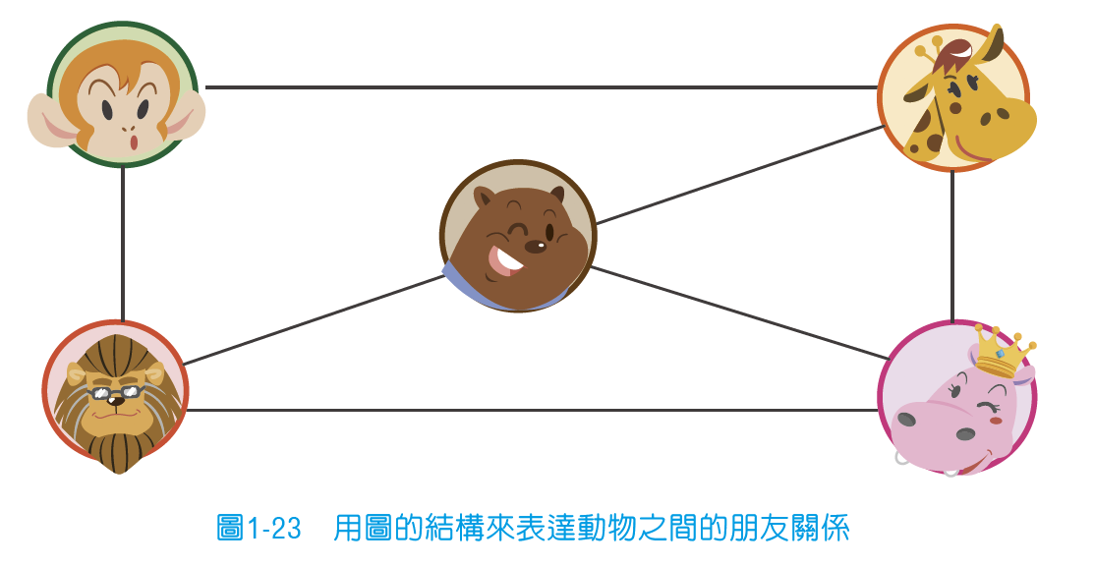
圖的表示法
圖這種資料結構主要用來描述節點與節點之間的關係。

Slide 36
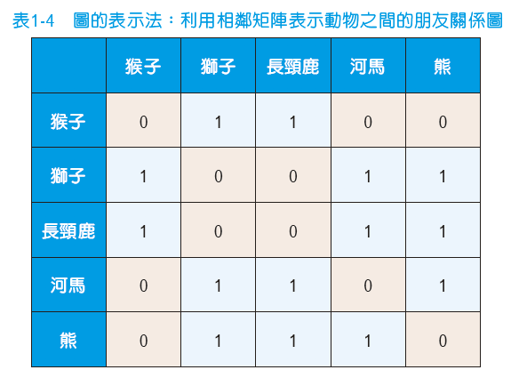
相鄰矩陣
相鄰矩陣（Adjacency Matrix）：兩兩節點間如果有邊連接，則相鄰矩陣（屬於二維陣列）中對應的元素就是1，反之則為0。

Slide 37
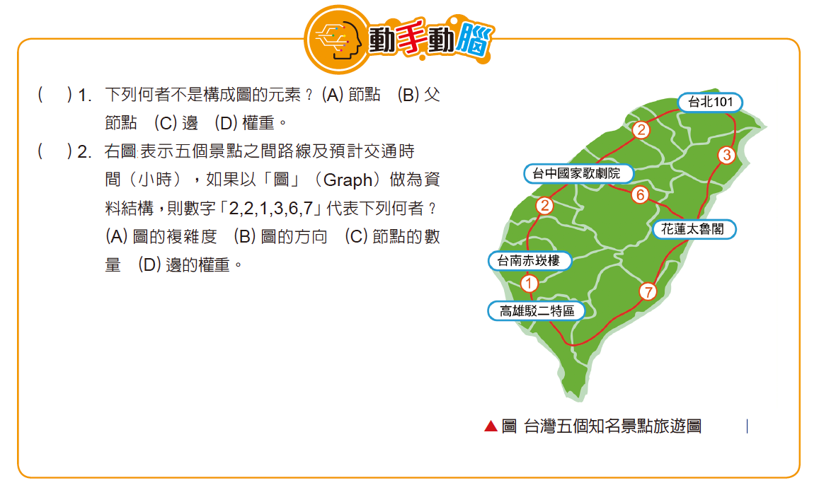
B
D
解

Slide 38
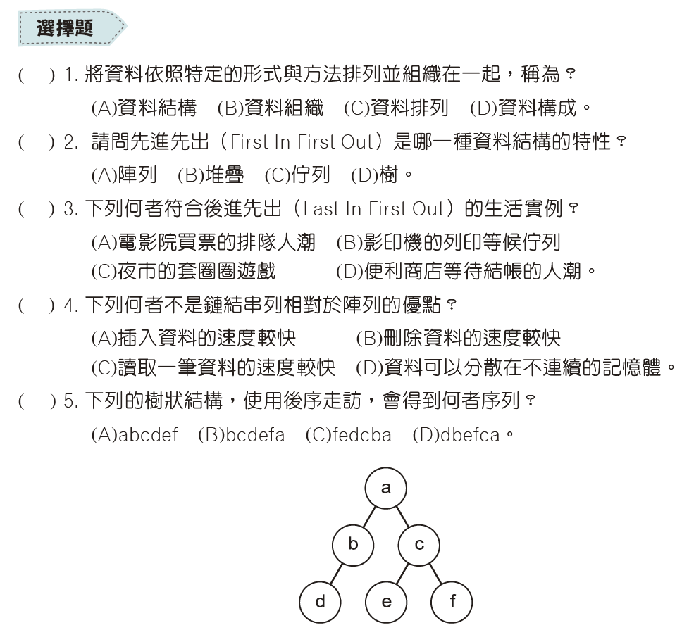
實力挑戰

Slide 39
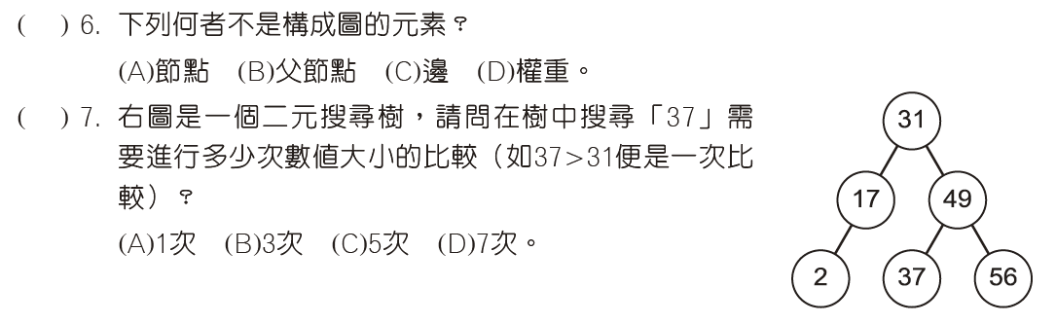
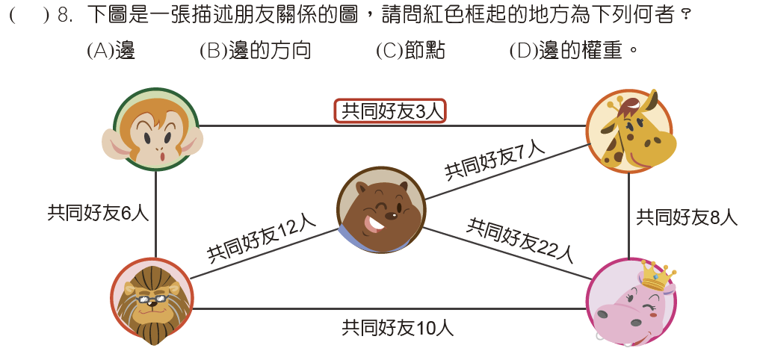
實力挑戰

Slide 40
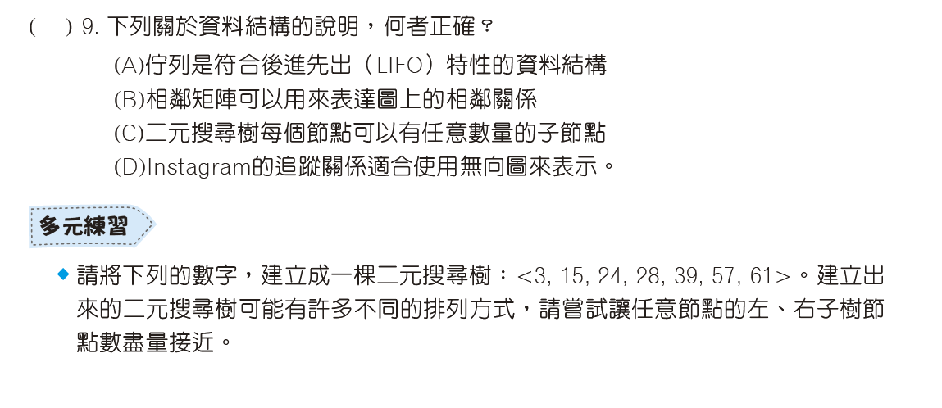
實力挑戰

